Slide 1


Elementos de análisis narrativo

Slide 2
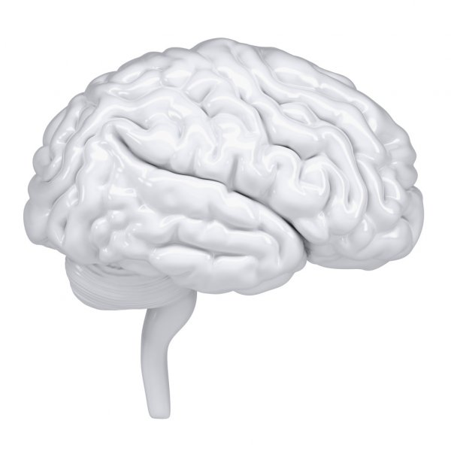

De la teoría a la práctica

Slide 3
Instrucciones
Desarrolla cada una de las actividades en la diapositiva en blanco propuesta.
Dispones de 40 minutos para la ejercitación, luego de lo cual, revisaremos.
Completa la pauta de autoevaluación y de observaciones, en donde puedes considerar, sugerencias, reclamos, agradecimientos u otros, que servirán para mejorar la práctica pedagógica.
Envía tus actividades al Buzón dispuesto, guardando el archivo con tu nombre.

Slide 4
Práctica N°2
Lea el siguiente texto, identifique el estilo narrativo empleado y luego reconstrúyalo utilizando los estilos narrativos no presentes.
Cuando llegó a casa todo estaba en silencio: miró hacia las habitaciones que estaban en completo orden, olió un condimentado olor a guiso saliendo desde la cocina. La cautela de sus pasos parecía señalar que no sabía quien estaba cocinando. Cuando se asomó para ver, ¡qué alegría!, ¡tanto tiempo!, su hermana Susana había vuelto a la casa.

Slide 5
Aplicación

Slide 6
Práctica N°3
Lea la historia que sigue y reescríbela cambiando la modalidad de narrador testigo por una de las voces que se proponen.
El pueblo que desapareció con el tren
Eduardo Gómez era mi tío por parte de mi madre. Durante mis vacaciones de verano, yo lo visitaba cuando él era el jefe de la estación de ferrocarriles de una pueblo llamado Quelhue, ubicado en un ramal a la costa. Allí, él me enseñaba los distintos itinerarios en un mapa marrón cubierto de cagadas de moscas.
Mi tío al que todos conocían como el tío Lalo, vivió en ese pueblo con su mujer, la tía Gilda, y sus tres hijos. Cuando su esposa falleció de tuberculosis, sus hijos se casaron y luego se fueron a Temuco y a Santiago.
Por esa misma época, cancelaron los trenes a la costa, pavimentaron el camino, cerraron la estación y el pueblo desapareció junto con sus habitantes. Mi tío se jubiló, pero siguió viviendo en la vetusta estación oxidada, esperando tal vez el paso de un tren imaginario.
MODALIDADES DE NARRADOR
Narrador protagonista en primera persona singular.
Narrador protagonista en primera persona plural.
Voz impersonal.

Slide 7
Aplicación

Slide 8
Práctica 4. Lea atentamente y luego responda las siguientes preguntas
Espiral
Regresé a casa en la madrugada, cayéndome de sueño. Al entrar, todo obscuro. Para no despertar a nadie avancé de puntillas y llegué a la escalera de caracol que conducía a mi cuarto. Apenas puse el pie en el primer escalón dudé de si ésa era mi casa o una casa idéntica a la mía. Y mientras subía temí que otro muchacho, igual a mí, estuviera durmiendo en mi cuarto y acaso soñándome en el acto mismo de subir por la escalera de caracol. Di la última vuelta, abrí la puerta y allí estaba él, o yo, todo iluminado de Luna, sentado en la cama, con los ojos bien abiertos. Nos quedamos un instante mirándonos de hito en hito. Nos sonreímos. Sentí que la sonrisa de él era la que también me pesaba en la boca: como en un espejo, uno de los dos era falaz. «¿Quién sueña con quién?», exclamó uno de nosotros, o quizá ambos simultáneamente. En ese momento oímos ruidos de pasos en la escalera de caracol: de un salto nos metimos uno en otro y así fundidos nos pusimos a soñar al que venía subiendo, que era yo otra vez.
1. ¿Qué tipo de narrador es? ¿Por qué?
2. ¿Qué crees que ocurriría si se usara otro tipo de narrador? ¿Cuál sería el efecto provocado en la narración?
3. ¿Qué estilo o estilos narrativos reconoces en este texto? Indica qué marcas textuales te permiten identificar esto.

Slide 9
Aplicación

Slide 10
Autoevaluación
Criterios | SI | NO
1. Creo haber comprendido el concepto de narrador y sus clasificaciones.
2. Creo haber comprendido el concepto de estilo narrativo y sus clasificaciones
3. Considero que la práctica me sirvió para aclarar conceptos.
4. La explicaciones del profesor son claras y me facilitan la comprensión del contenido.
5. Creo ser responsable con la asignatura.
¿Crees estar aprendiendo? | ¿Cómo puedes saberlo?

Slide 11
Sugerencias, reclamos, agradecimientos
Nombre del estudiante | Observaciones

